Slide 1
Statusmøte Informasjonsmodell v.4.
15.01.26/Teams

Slide 2
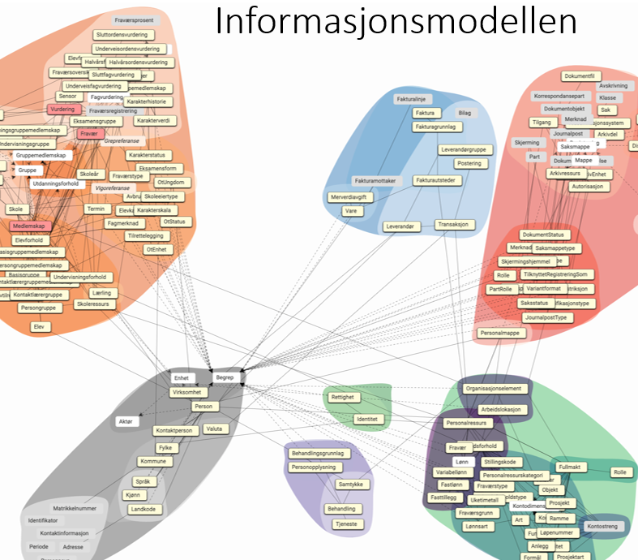
1. Status fra Novari 2.Status fra fylkene 4. Eventuelt
Agenda

Slide 3

Nyeste versjoner
Informasjon: https://novari-iks.atlassian.net/wiki/spaces/informasjonsmodellen/pages/1632960590/Oppgradere+til+versjon+4+av+FINT+informasjonsmodell.
Java: https://repo.fintlabs.no/#/releases/no/novari
C# (ny): https://www.nuget.org/profiles/FINTLabs
Notes:
Vil kjøre ut nye versjoner med 3.21 etter hvert.
Nye versjoner er tilgjengelige.

Slide 4
FINT Edu MA – avklaring status og testløp
Informasjon fra Bernt Johnsen 19 desember 2025
Fylkene kan nå begynne å teste de viktigste endringene som kommer i FINT 4.0 for Edu, ved å bruke en ny versjon av FINT Edu MA som fortsatt er basert på informasjonsmodell 3.x.
NB: Dette er ikke FINT 4.0, men en forberedende testversjon som gir nesten samme funksjonelle endringer.
FINT Edu MA:
Release notes: https://github.com/FINTLabs/vigobas-fint-edu-ma/tree/master?tab=readme-ov-file#version-1120 Nedlasting: https://github.com/FINTLabs/vigobas-fint-edu-ma/releases/tag/1.12.0
FINT HR MA-en.
Realease notes: https://github.com/FINTLabs/vigobas-fint-hr-ma?tab=readme-ov-file#version-190 Nedlasting: https://github.com/FINTLabs/vigobas-fint-hr-ma/releases/tag/1.9.0
Testmiljø og data
- Klienter er gjort klare til test fra Novari sin side
- Selv om testmiljøet ikke har fullt oppdaterte data, skal det være mulig å gjennomføre tester
- Bestilling av oppdaterte testdata til ITM-miljøet følger plan og skjer 20. januar

Slide 5
Omlegging til versjon 4.0 i Beta-miljøet starter
Hva skjer 20 januar?
Team Core i Novari vil fra morgenen av, legger om sine API-tjenester til v.4.0 i Beta. Arbeidet er estimert til å ta 3 til 4 timer, inkludert verifisering.
Core 1 (noe risiko da bibliotekene ikke har vært oppdatert på noen år)
Core2 (kjører på v.4 i Alpha, uten feil).
GrapghQL (noe risiko på den gamle versjonen, spesielt opp mot generering av skjema)
Jsonschema
(OnerRaster)
Øvrige tjenester i Novari er ikke prioritert oppdatert i testmiljø denne datoen, men legges over fortløpende etter den 20.
Maria vil varsle ut på e-post til denne gruppen og på prosjektsidene til Novari når miljøet er klart for fylker og tredjeparter.
Notes:
Internt: Maria vil informere ut på Slack-kanalen «Seriøse ting» når det er klart for resterende team å legge om sine tjenester

Slide 6
Hvilke Novari-tjenester legges over i Beta etter 20 januar
I perioden 21 til 28 januar vil øvrige Novari tjenester legges over i Beta.
Dette inkluderer følgende:
Arkivadaptere
Drosjeløyve/drosjesentral
Fint Kulturminnevern
FINT Flyt
Fint Kontroll
Fint Betaling
FINT Org.Monitor
Kulturtanlken (den kulturelle skolesekken)
Samtykke
Personvern
OT og lærling adapter

Slide 7
Hva er Visma sin rolle (core2+v.4)
Hva skjer 20 januar?
Visma sitt nye Core 2 adapter er v.4 kompatibel fra start.
nSchool produksjonsdata kopieres over til InSchool ITM . Jobben er estimert til å ta noen timer utover ettermiddagen, den 20.
Deretter vil v4-relatert data legges over på Core2. Novari vil verifisere at dataflyten fungerer problemfritt på Core 2, før dataelementene slåes av i Core 1.
Når dette er verifisert, vil tilhørende klienter bli flyttet over til Core 2.
Med v.4 relatert data menes data som er berørt av modellendringene og som trengs for ende til ende test ute i fylkene og hos tredjeparter.
Teste primært de to nye objektene, klasse og klassemedlemskap, som overtar for «basisgruppe»
Alle interessenter bes avvente beskjed fra Novari om at InSchool ITM og FINT Beta er klart med oppdaterte data på Core2 før testing starter.
Notes:
De objektene som trolig ikke kommer den 20 er, men de er første ut etter – nye relasjoner på faggruppe og undervisningsgruppe.

Slide 8
Hva vi forventer
Vi forventer at Beta-miljøet er klart fra Novari og Visma Inschool sin side i løp av 21 januar og at testing ute i fylkene kan starte 22 januar.
I Praksis betyr dette at fylkene og tredjepartsleverandører kan legge om sine tjenester i Beta, så snart Novari har gitt beskjed om at Beta-miljøet er klart.
Det er ikke realistisk at all data er på plass i Beta 20 januar.
Vi må forvente at HR-leverandør(er) også vil trenge noen dager til omlegging av sine data.
Samme gjelder øvrige team/tjenester i Novari
Arkiv, Flyt, Kontroll ++

Slide 9
Driftsmelding i kundeportalen og på nettsidene våre
Planlagt ustabilitet i Beta-miljø 20.–22. januar I perioden 20. til 22. januar vil Novaris Beta-miljø være ustabilt. Årsaken er oppgradering til versjon 4 av informasjonsmodellen. I perioden vil det pågå: - Klargjøring og verifisering av dataflyt på Core 2 for Inschool.
- Flytting av v4-relaterte data og tilhørende klienter fra Core 1 til Core 2
Dette gjelder kun Beta miljøet og forventede avvik kan blant annet være manglende eller ufullstendige data. Vi ber om at det avventes innmelding av feilsaker knyttet til data-mangel i Beta-miljøet i dette tidsrommet. Alle interessenter vil få beskjed fra Novari når miljøet er stabilt og klart for test.
Du kan lese mer her: https://novari.no/prosjekter/informasjonsmodell-versjon-4-0/

Slide 10
Avklaringer om vedlikeholdsvinduer i januar og mars
Beta miljø januar 2026: ikke direkte nedetid, men ustabilitet og manglende data. Dette forventes å vedvare mellom 20 og 22 januar 22 januar
Produksjonsmiljø: hva som kreves av vedlikeholsvindu, er antatt å være 4 dager, fra 10 til 14 mars.
Vi vil bruker erfaringer fra 20 januar til å gjøre oss noen tanker og evt. justere informasjon om antatt vedlikeholdsvindu.
Husk at det først og frems ikke er snakk om nedetid, men ustabilitet
På morgenen 10 mars (kl 08.00 til 10.00) er det er det nedetid i miljøet, utover det skal det være tilgjengelig, men vil oppleves ustabilt
Vi antar at det ikke er behov for et IDM-løsninger skrues av for en hel uke, men her gjør fylkene egne vurderinger

Slide 11
Kartlagte risikoer og tiltak
Brukerprovisjonering (IDM) Dette er identifisert som det mest kritiske området. Håndtering skjer ved å slå av løsningen i et gitt tidsrom.
Variabel lønn Håndteres ved bruk av egen refresh-knapp for lønn i Inschool, som vil redusere risiko for feil ved overføringer.
Åpent punkt
Er det identifisert andre forhold eller risikoer Novari bør være kjent med og eventuelt følge opp?

Slide 12

Oppfølging fra forrige møte – endring av elevnummer
Elevnummer i InSchool tilpasses elevens eksisterende SystemID. SystemID i InSchool og FINT endres ikke – kun representasjonen av elevnummer.
For de fleste systemer har dette liten betydning. Systemer som bruker elevnummer direkte må vurdere behov for tilpasninger, som endret datatype (til tekst) og feltlengde.
Visma gjennomfører endringen og oppdaterer dokumentasjon. Fylker og kommuner bør kartlegge egen bruk av elevnummer og gjøre nødvendige tilpasninger ved behov.
Les mer her: https://novari.no/prosjekter/informasjonsmodell-versjon-4-0/

Slide 13
Status fra fylkene – hvor står dere nå?
Akershus, Buskerud, Østfold (FRID)
Agder
Finnmark
Innlandet
Møre og Romsdal
Nordland
Rogaland
Telemark
Troms
Trøndelag
Vestfold
Vestland
Oslo kommune

Slide 14
Nytt møte 22 januar 2026

